Slide 1

Projekt Smart logistik - moderní výuka logistiky, registrační číslo projektu CZ.1.07/1.5.00/34.0110
Příjemce: Střední odborná škola logistická a střední odborné učiliště Dalovice, Hlavní 114, 362 63 Dalovice
Autor materiálu:
Mgr. Libuše Jarošová
Název materiálu:
VY_42_INOVACE_02_01_M_Intervaly, absolutní hodnota
Ročník:
3.A
Vzdělávací oblast / téma:
M – příprava k maturitě
Datum (období) tvorby:
1.2.2013
Anotace:
Materiál slouží jako pomůcka k předmaturitnímu opakování učiva matematiky, resp.k přípravě na přijímací zkoušky na některé druhy VŠ
Materiál je určen k bezplatnému používání pro potřeby výuky a vzdělávání na všech typech škol a školských zařízení.
Jakékoliv další používání podléhá autorskému zákonu.
Tento výukový materiál vznikl v rámci Operačního programu Vzdělání pro konkurenceschopnost.

Slide 2
Matematika cvičení k maturitě 1.
Intervaly, absolutní hodnota

Slide 3
Typový příklad 1
Na číselné ose vyznačte interval
< -2 –n; n+3> pro n = 5
Řešení
-7 8

Slide 4

Typový příklad 2
Najděte nejmenší n $∈N$, pro které existuje interval
< 2 –n; n-3>, a tento interval zobrazte na číselné ose
Řešení
n = 3, interval <1, 0>
-1 0

Slide 5
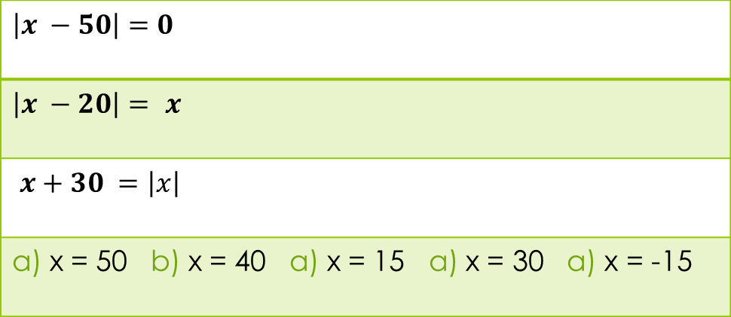
Typový příklad 3
Ke každému zápisu s absolutní hodnotou přiřaďte hodnotu x , aby po dosazení platila rovnost:
$$\left|x −50\right|=0$$
$\left|x −20\right|=$ $x$
$x+30 =\left|x\right|$
a) x = 50 b) x = 40 a) x = 15 a) x = 30 a) x = -15
Řešení
A – 1 B - 2 C - 5

Slide 6
DALŠÍ CVIČENÍ

Slide 7
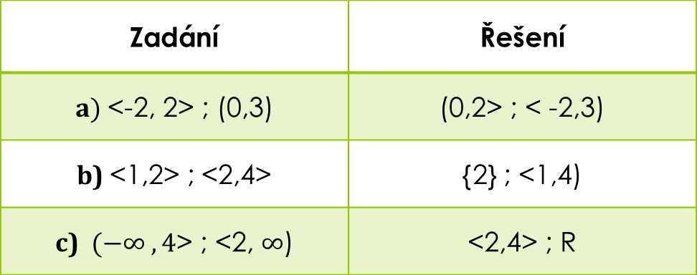
Příklad I.
Zobrazte na reálné ose intervaly, určete jejich průnik a sjednocení, a zapište je:
Zadání | Řešení
$a)$<-2, 2> ; (0,3) | (0,2> ; < -2,3)
b) <1,2> ; <2,4> | {2} ; <1,4)
c) $(−∞ ,4$> ; <2, $∞$) | <2,4> ; R

Slide 8
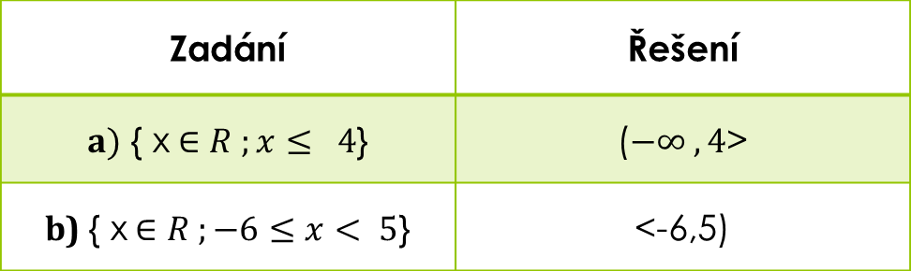
Příklad II.
Zobrazte dané množiny na reálné ose a zapište je jako interval:
Zadání | Řešení
$a)$ { x$∈R ;x≤ 4$} | ($−∞ ,4$>
b) { x$∈R ;−6≤x< 5$} | <-6,5)

Slide 9
Seznam použité literatury a pramenů:
Objekty, použité k vytvoření materiálu, jsou vlastní originální tvorbou autora, nebo pocházejí z veřejně dostupných databází pro procvičování matematických úloh.
Mgr. Libuše Jarošová
SOŠ logistická a SOU Dalovice
jméno@logistickaskola.cz
Měsíc rok

